Slide 1
DLA设计
体系结构研究部 梅国强
2021/2

Slide 2
目录
1
DLA框架简介
2
Host端程序
3
Device端程序-OpenCL
4
Device端程序-Verilog
5
DLA实例
6
基础知识附录
Notes:
目标：1.掌握不同架构的配置方法 2.了解DLA设计

Slide 3
目录
1
DLA框架简介
2
Host端程序
3
Device端程序-OpenCL
4
Device端程序-Verilog
5
DLA实例
6
基础知识附录
Notes:
目标：1.掌握不同架构的配置方法 2.了解DLA设计

Slide 4
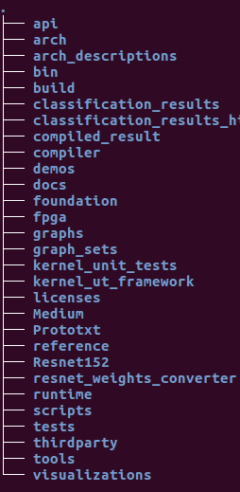
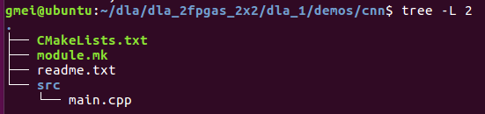
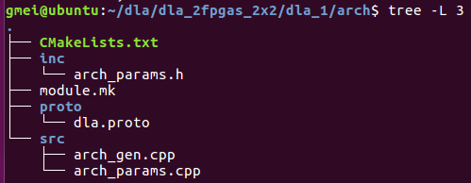
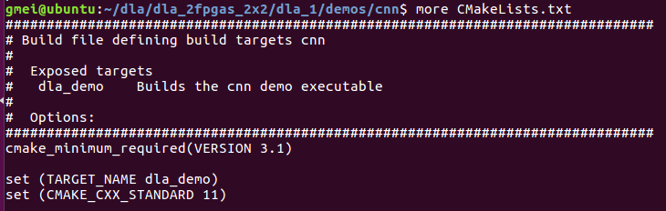
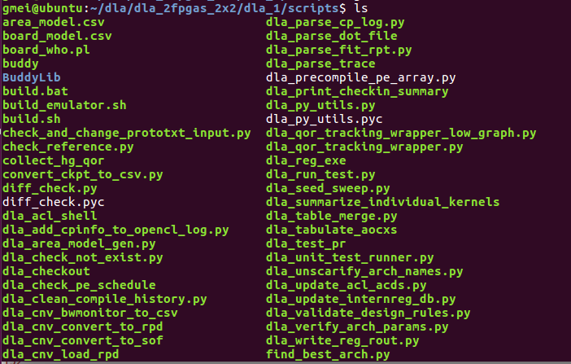
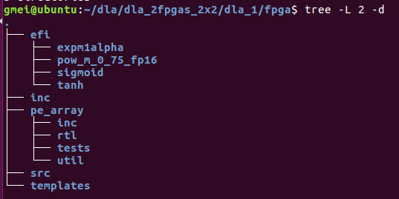
DLA框架
DLA：Deep Learning Acceleration Suite，即深度学习加速套件，
用于在FPGA上实现深度学习加速,主要包含：Host端程序，Device端程序，编译运行脚本等部分组成
目录结构如下：
Host端程序
架构
编译脚本
Device端程序
Notes:
神经网络框架的必要性，复杂性，实现效率，等等

Slide 5
目录简介-docs
Api目录：存放dla架构参数头文件
Arch_desc: 一些常用的protobuf格式的架构文件
Bin： 一些编译完的二进制可执行程序，如dla_demo
Build: Cmake用于编译的目录
Class*: 分类结果
Compiler：从tensorflow/caffe的神经网络模型到DLA架构
神经网络模型的编译架构,比较复杂
Docs： 一些简单文档,包含编译流程，API，架构编译生成，
DLA寻址与拆分等
Foundation：一些基础头文件
Graphs: 神经网络构建代码
Graph_sets
Kernel_unit_tests
Tests：一些简单的测试程序
Thirdparty：第三方数学规划求解库
Tools:
visualizations: 可视化代码
Notes:
神经网络框架的必要性，复杂性，实现效率，等等

Slide 6
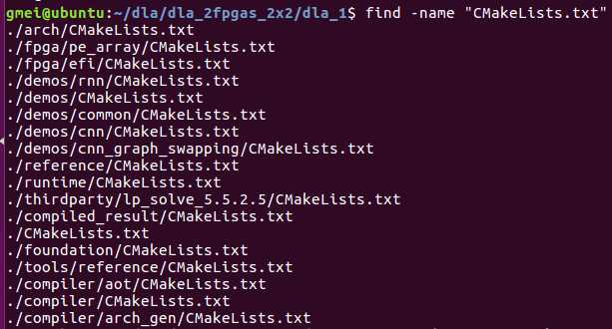
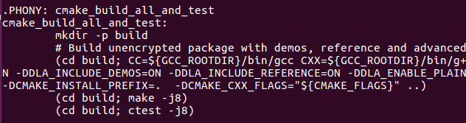
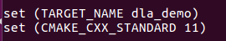
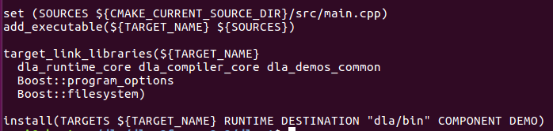
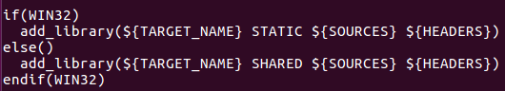
主机程序编译
主机程序是一套c++代码，采用大型c程序的CMake编译方法
多个CMakeLists.txt共同实现编译过程
编译入口：dla_1/Makefile
执行make cmake_build_all_and_test
通过调用Cmake产生编译环境并测试：
-D设置Cmake内部环境变量，Cmake设置依赖关系；
执行make编译
执行ctest基本函数功能测试
依赖库：
Notes:
神经网络框架的必要性，复杂性，实现效率，等等

Slide 7
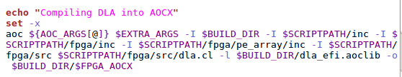
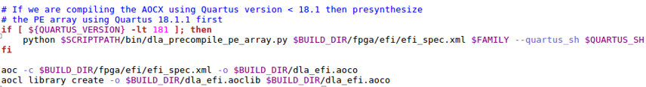
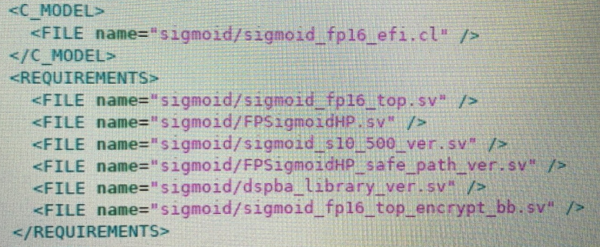
FPGA综合编译
FPGA编译语句，
参考Scripts/build.sh line174~line177
Rtl代码产生aoclib
Xml文件示例
Aoc Dla.cl ： 待编译的opencl代码
-I <dir> ： 指定搜索路径
-l dla_efi.aoclib： system verilog产生的库文件
-o $FPGA_AOCX：最终输出aocx文件
$EXTRA_ARGS包含-DDLA_EVEN:
在cl文件中定义DLA_EVEN变量
Notes:
神经网络框架的必要性，复杂性，实现效率，等等

Slide 8
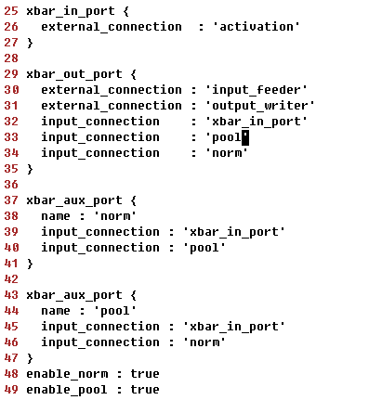
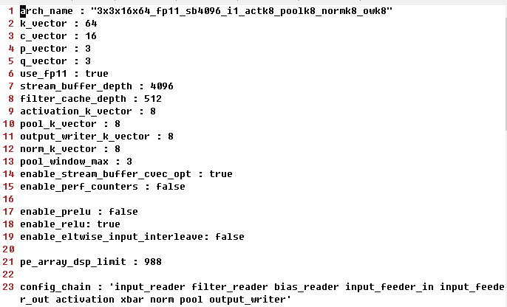
Verilog代码生成
Efi_gen 为efi_gen.cpp生成的可执行文件，其输入为架构文件以及FPGA型号等。主要功能为产生各个SV代码所需要的xml文件
架构文件描述采用ProtoBuf格式，ProtoBuf类似json，xml，用于数据序列化，采用了类似STEP的压缩方式
完整的架构文件参考dla/doc/dla.proto
Notes:
神经网络框架的必要性，复杂性，实现效率，等等

Slide 9
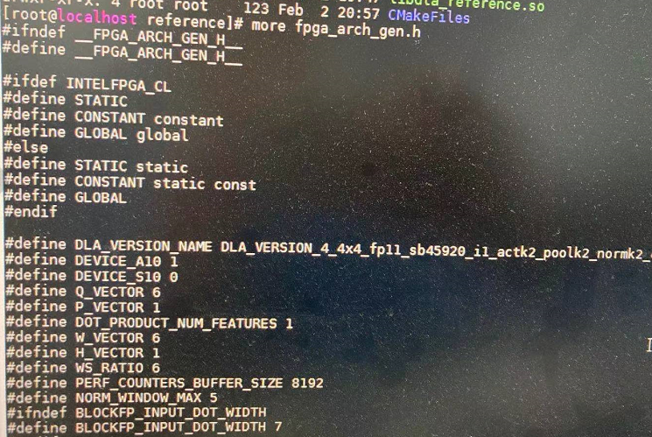
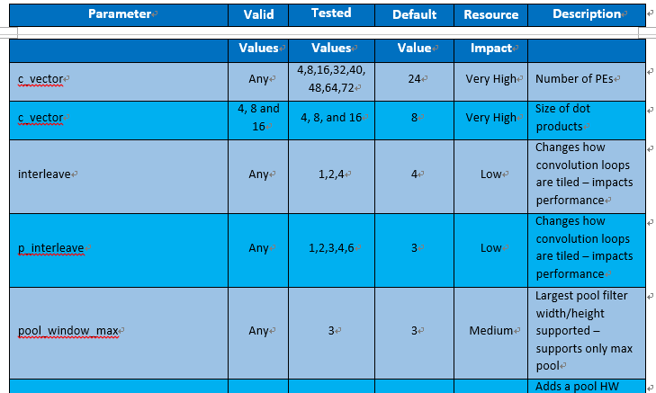
架构参数头文件生成
/** @arch_params.h
Arch_params类包含API和FPGA代码中用的所有架构参数
每个架构包含独立的函数来设置架构相关变量
函数命名为set_<arch>_params,存储在哈希map里面，架构名作为哈希的key
Arch_params类产生fpga_arch_gen.h，在编译FPGA的过程中需要用到。
架构参数示例

Slide 10
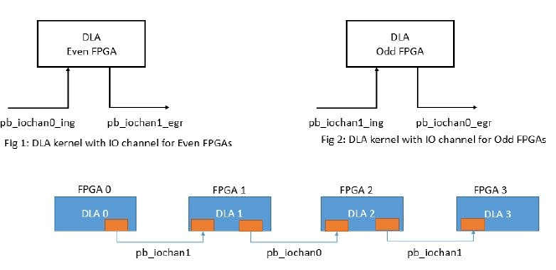
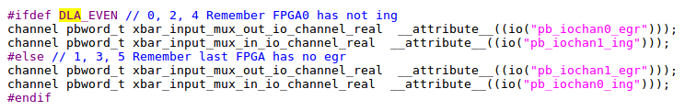
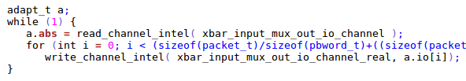
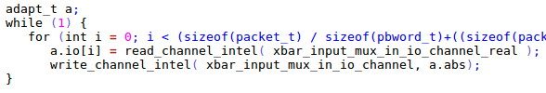
分布式DLA整体架构
Even FPGA和Odd FPGA的区别：
主机程序区别：
partition_numbers =0/1，对应
执行卷积神经网络的不同划分。
设备OpenCL区别：
Notes:
神经网络框架的必要性，复杂性，实现效率，等等

Slide 11
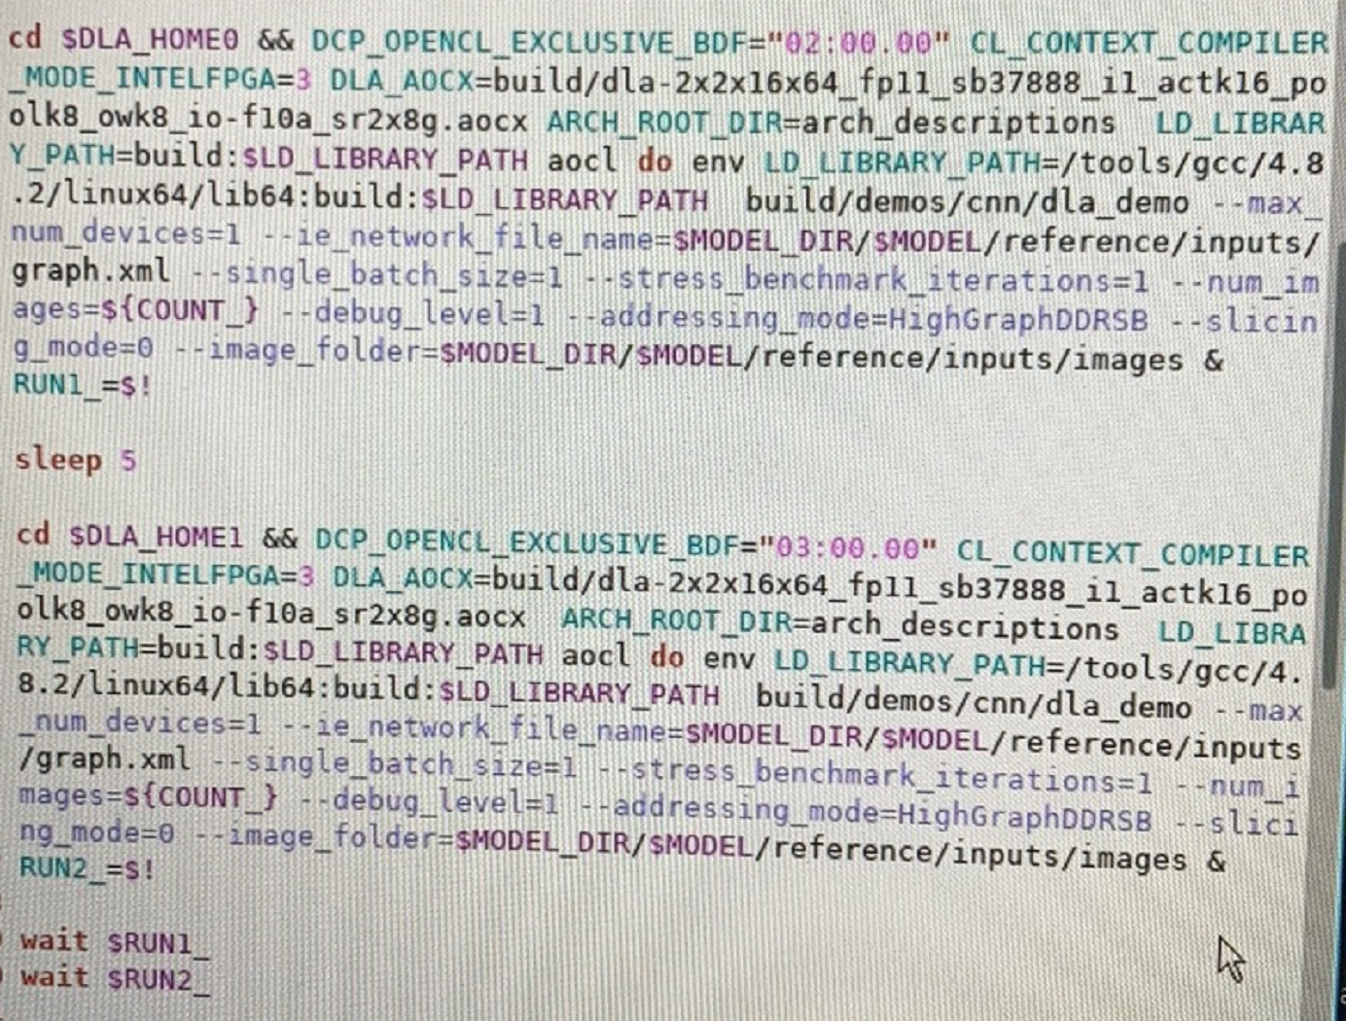

主机程序运行
如图，DLA程序在两卡上的运行脚本
两卡程序目录不同，BDF号不同
主机程序为build/demos/cnn/dla_demo
主机程序之前为基本环境变量设置
Aocl do env为导入AOCL的运行环境变量
--参数为dla_demo程序的输入参数
神经网络系数在哪里？
Notes:
目标：1.掌握不同架构的配置方法 2.了解DLA设计

Slide 12
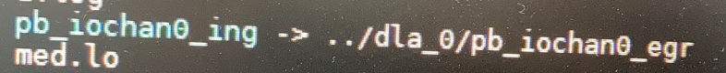
仿真模式
FPGA程序编译：
AOC_ARGS+=“-march=emulator”，作用在aoc编译器上
AOC_ARGS+=“-DEMULATOR”，作用在cl代码上
主机程序运行：
CL_CONTEXT_EMULATOR_DEVICE_INTELFPGA=1
需要工作在DEBUG模式
Io channel文件模拟：
Notes:
神经网络框架的必要性，复杂性，实现效率，等等

Slide 13
目录
1
DLA框架简介
2
Host端程序
3
Device端程序-OpenCL
4
Device端程序-Verilog
5
DLA实例
6
基础知识附录
Notes:
目标：1.掌握不同架构的配置方法 2.了解DLA设计

Slide 14
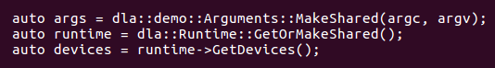
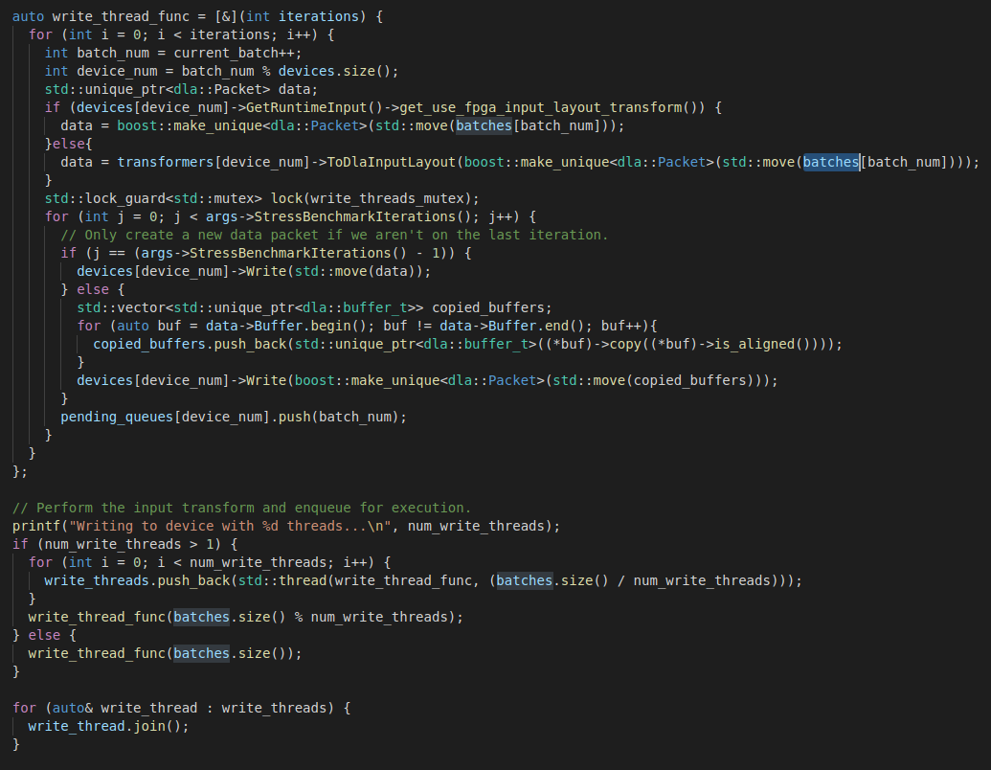
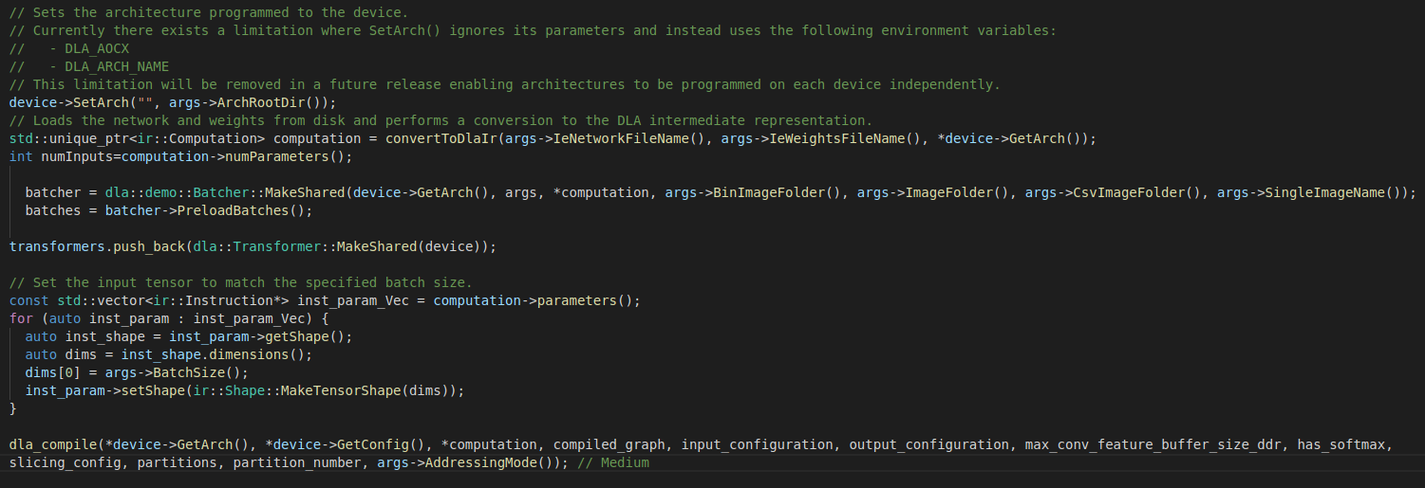
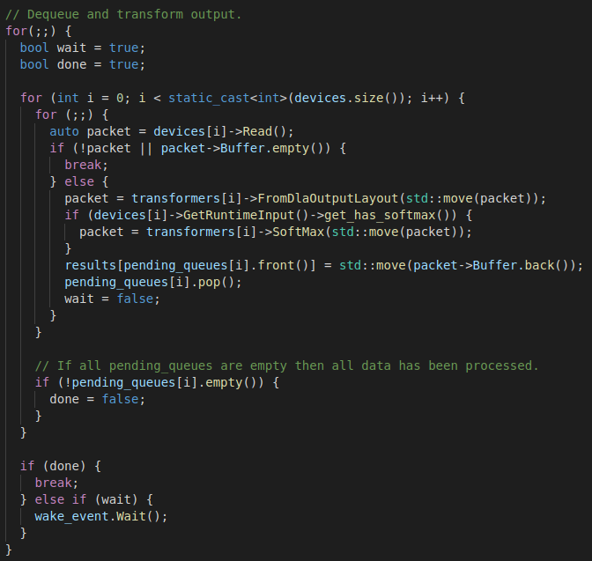
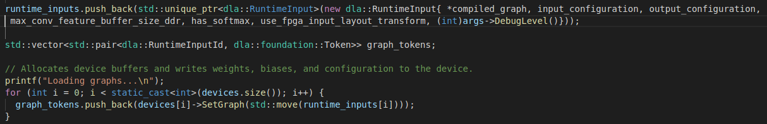
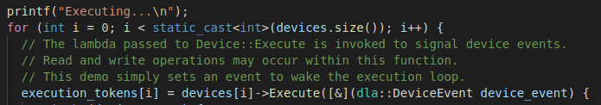
主机程序介绍：整体概览
设备初始化
架构&参数
初始化
fpga设备Buffer
系数初始化
执行DLA程序
数据写入
数据读出
Notes:
目标：1.掌握不同架构的配置方法 2.了解DLA设计

Slide 15
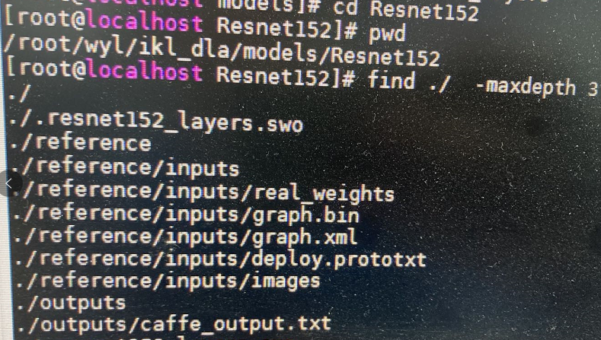
设备初始化
参考前述DLA运行过程，输入参数包括
Max_num_device:1
Ie_network_file_name： graph.xml
Single_batch_size:1
addressing_mode:HighGraphDDRSB
slicing_mode:0
args为指向参数类的智能指针，通过初始化方法调用boost::program_options解析输入参数
runtime为指向Runtime类的智能指针,runtime类用于查找平台和设备
Devices为指向Device类的智能指针，
Device类用于提供在设备上的操作
寻址和slicing模式具体参看
Docs/DLA_Automatic_Addressign_and_Slicing
Notes:
目标：1.掌握不同架构的配置方法 2.了解DLA设计

Slide 16
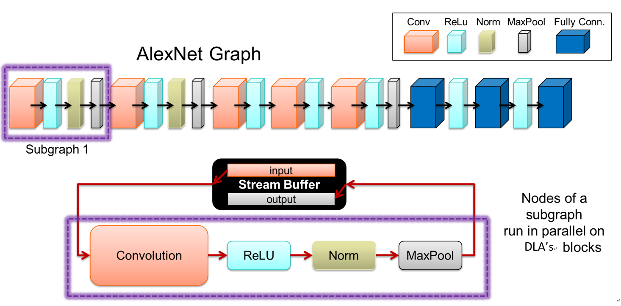
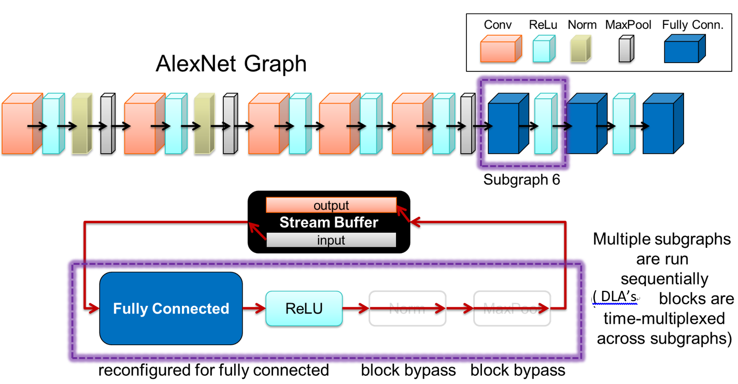
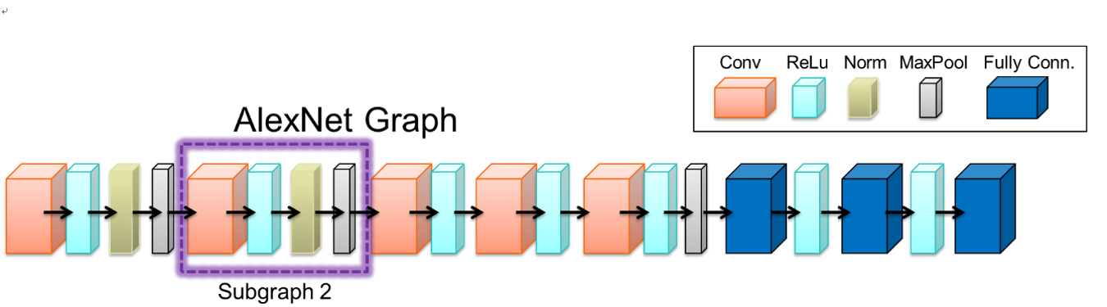
DLA执行模型
以AlexNet为例，DLA执行模型如下：
神经网络拆分为多个子图，子图之间通过stream BUFFER连接
子图包含卷积/全连接，ReLU，Norm，MaxPool 等原语 ，原语节点并行执行
Notes:
目标：1.掌握不同架构的配置方法 2.了解DLA设计

Slide 17
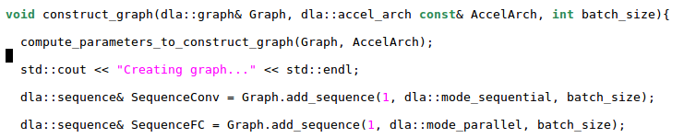
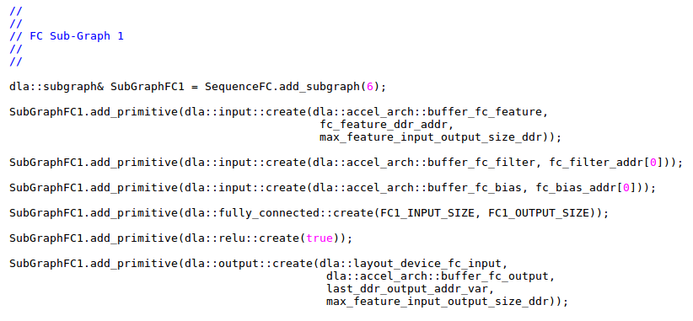
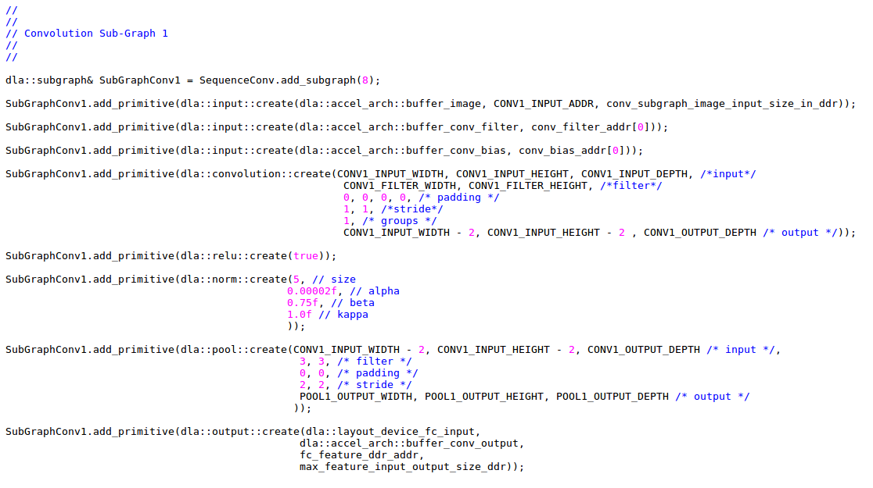
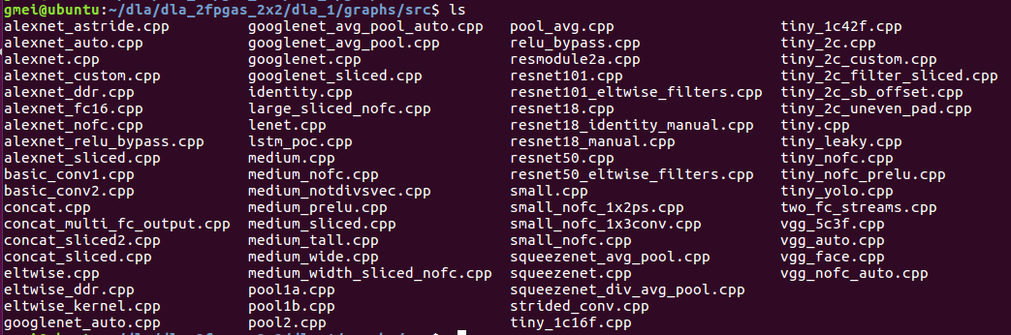
架构参数初始化-网络构建
以最简单的tiny神经网络为例，包含一个卷积层和一个全连接层
参考dla_2fpgas_2x2/dla_1/graphs目录,列举了常用的卷积神经网络代码，如alexnet，googlenet，resnet，squeezenet等。
Notes:
目标：1.掌握不同架构的配置方法 2.了解DLA设计

Slide 18
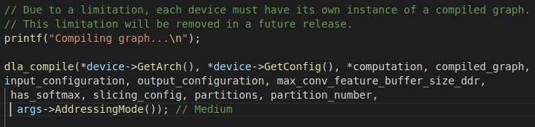
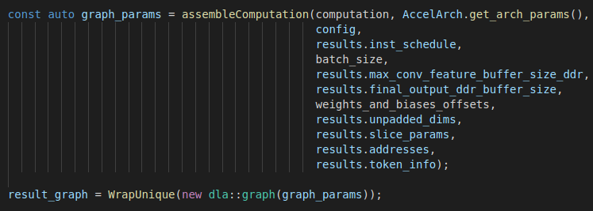
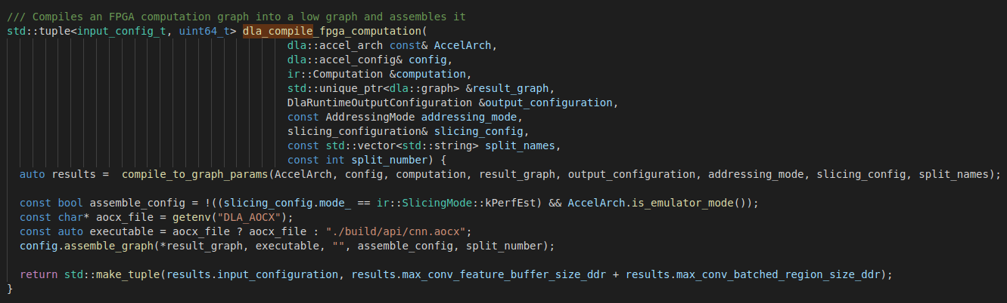
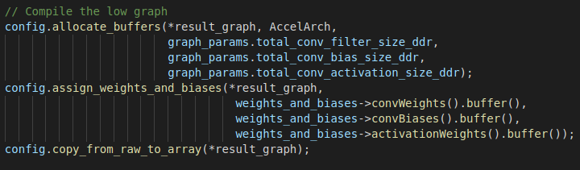
架构参数初始化-图构建
可以看到，神经网络构建需要一个初始化的图，图的构建方法是通过一个dla_compiler编译引擎实现的
Notes:
目标：1.掌握不同架构的配置方法 2.了解DLA设计

Slide 19
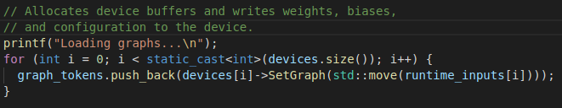
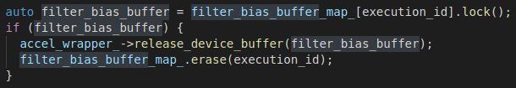
设备buffer初始化
设备buffer通过DeviceImpl类的SetGraph
函数实现，主要包括如下过程：
device buffer创建
ClEvent构建
device buffer绑定
Device buffer释放回收
Notes:
目标：1.掌握不同架构的配置方法 2.了解DLA设计

Slide 20
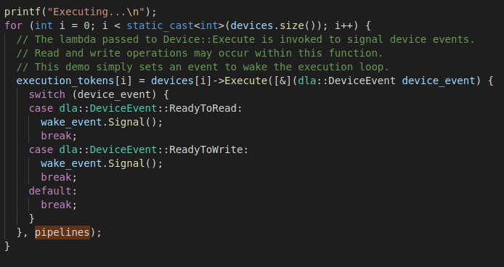
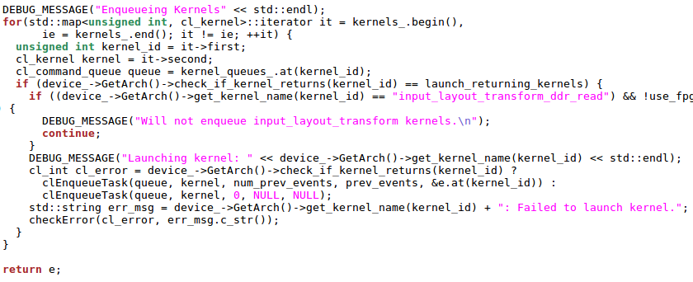
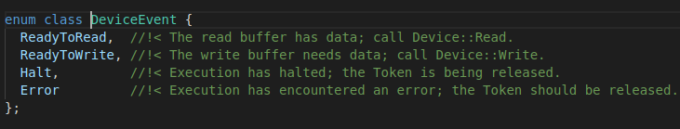
DLA程序执行
Device->Execute调用DeviceImpl类的
Execute函数，其输入是一个回调函数，
参数为通过lambda捕捉的device事件。
Device->Execute核心是调用accel_wrapper的create_device_buffer
、Execute以及releave_device_buffer
等函数
accel_wrapper类Execute封装了底层的OpenCL
API,如下所示：
Notes:
目标：1.掌握不同架构的配置方法 2.了解DLA设计

Slide 21
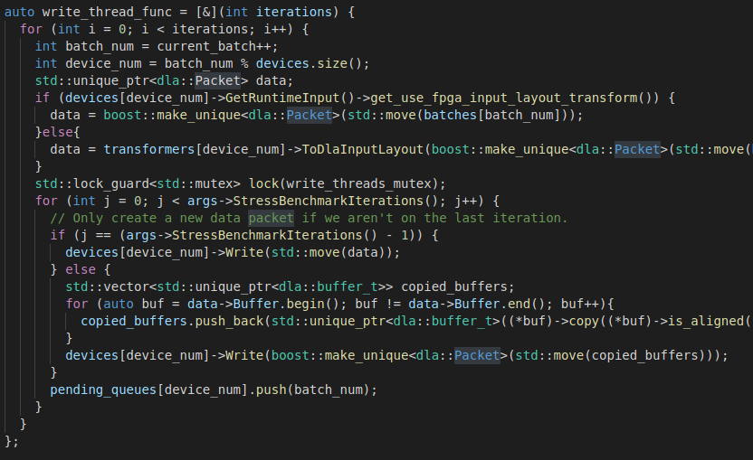
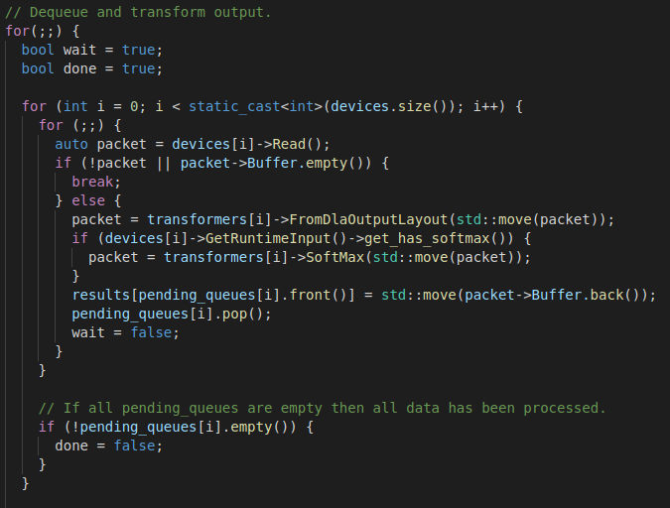
数据写入读出
数据写入是根据batch size及线程数量
多线程并发写入输入队列。
写入函数通过执行DeviceQueue类的Enqueue
函数完成
读出函数通过执行DeviceQueue类的Dequeue
函数完成
Dequeue函数通过lock_guard完成资源的锁定
Notes:
目标：1.掌握不同架构的配置方法 2.了解DLA设计

Slide 22
目录
1
DLA框架简介
2
Host端程序
3
Device端程序-OpenCL
4
Device端程序-Verilog
5
DLA实例
6
基础知识附录
Notes:
目标：1.掌握不同架构的配置方法 2.了解DLA设计

Slide 23
Device端程序功能设计要点
DLA实现架构及基本参数
模块动态模式支持
整体数据流控制
多层神经网络的控制实现
Kernel间通信控制
PE阵列的实现结构，以及输入输出控制
PE阵列中的卷积系数缓存方法
流BUFFER的实现方法及读写控制
数据格式及定点压缩等
其它深度神经网络的具体实现结构

Slide 24
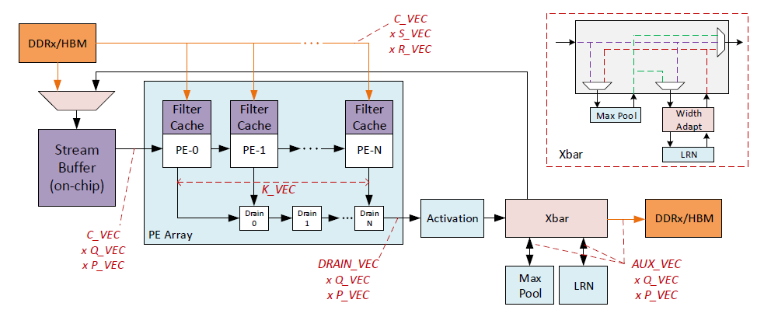


实现架构及基本参数
如图，PE, Activation, Max Pool, LRN由RTL实现，位于efi目录；
其它逻辑由OPENCL实现，位于src目录
目录名 | 内容 | 作用
Inc | Opencl代码头文件 | 定义opencl代码的宏，参数，函数原型等
Src | Opencl源代码 | 包含输入，计算，输出等opencl文件
Pe_array\inc | *.h | PE阵列相关头文件，c代码模型，用于EMULATION模式
Efi | 硬件SV代码 | 针对多个底层算子进行优化，如加法，累加器，tanh，pe，sigmoid等

Slide 25



模块动态模式支持

Slide 26

数据格式
 | 单精度浮点FP32(IEEE754-2008) |  |  | 半精度浮点FP16(IEEE754-2008)
Bit位 | 31 | 30:23 | 22:0 | 15 | 14:10 | 9:0
代号 | sign | exponent | mantissa | S符号位 | E阶码位 | M小数位
含义 | 0表示正数 1表示负数 | 0~255 | 任意 | 0表示正数 1表示负数 | 0~31 | 任意
计算公式 | $${\left(−1\right)}^{S}∗2^{E−127}∗(1+\sum_{1}^{23}{M_{i}∗2^{−i})}$$ |  |  | $${\left(−1\right)}^{S}∗2^{E−15}∗(1+\sum_{1}^{23}{M_{i}∗2^{−i})}$$
实例 | 0x3e800000->(S=0,E=011_1110_1,M=0) ->1*2^(125-127)*(1+0)->0.25 |  |  | 0x3400->(S=0,E=01101,M=0) ->1*2^(13-15)*(1+0)->0.25
精度 | 0.5*2^(-23),10进制7位小数 |  |  | 0.5*2^(-10)，10进制3位小数
动态范围 | 2^(-127)~(2^128) |  |  | 2^(-15)~(2^16)

Slide 27
数据格式-块浮点
DRAM
16*FP32
512bits/cycle
32*FP16
64*BFP.Mantissa+BFP.Exponent,
容易看出Mantissa=7
相对于半精度浮点，进一步损失3位精度
存储容量增大一倍

Slide 28


OPENCL整体数据流
INPUT_READER
INPUT_FEEDER
FILTER_READER
PE阵列输入
PE阵列理控制器主动散热 适配X86/Power服务器

Slide 29


OPENCL kernel间通信
Kernel之间数据通过write_channel和read_channel进行交互

Slide 30
DDR中存储的数据格式
DDR中存储数据包括输入图像数据，输入卷积核系数以及卷积结果等
制器主动散热 适配X86/Power服务器
卷积核系数存储,布局从[Co Ci K K]变成
[co_vec ci_vec K K K_VECTOR C_VECTOR]
输入图像数据存储,布局从[Ci H W]变成
[ci_vec H W C_VECTOR]

Slide 31

Input reader
C_VECTOR个数据并行，并通过计数器控制时序
串行
串行
串行
并行
1
1
1
1
DDR中
读
取，受限于DDR带
宽
2
2
2
2
cvec
h
ww
c
MAX_NUM_CVEC
MAX_NUM_H
MAX_NUM_WW
C_VECTOR

Slide 32


Input feeder
通过stream buffer将输入数据转换成packet格式，每个packet是一个三维块：
1.沿着kernel的3x3方向循环
2.沿着c->w->h的方向递增
stream buffer

Slide 33
Filter reader
滤波器系数在主机侧做布局变换
从[Co Ci k k]变成[Co_vec Ci_vec k k K_vector C_vector]
如图，整个滤波器系数由6个计数器完全访问。
计数器的作用如下所示：
计数器c访问LSU_READS个双字节，对应输出特征，受限于DDR的带宽，可以循环展开，并行读取
计数器k对应输出特征块
计数器ss对应卷积核的宽度方向计数
计数器r对应卷积核的高度方向计数
计数器cvec对应总输入特征中的第几个小块
计数器kvec对应总输出特征中的第几个小块

Slide 34


其它opencl算子
Opencl算子可以通过extern声明，调用RTL代码实现
Tanh实现
Sigmoid实现

Slide 35
目录
1
DLA框架简介
2
Host端程序
3
Device端程序-OpenCL
4
Device端程序-Verilog
5
DLA实例
6
基础知识附录
Notes:
目标：1.掌握不同架构的配置方法 2.了解DLA设计

Slide 36
PE阵列输入输出与整体架构
共有5个维度的计算：
chain_id,pe_id, dot_id, filter_id,feature_id
1.不同chain完成输出特征方向
2.不同PE完成输出特征方向,距离较远
3. 同一PE完成dot_id方向计算，通常置为1
4. 同一PE完成filter_id以及feature_id方向计算

Slide 37
单个PE结构
PE包含PE_RAM,PE_DOT,PE_ACCUM三部分
PE_RAM用于缓存滤波器系数
PE_DOT为乘累加计算输入特征方向的部分和
PE_ACCUM为累加器，得出特定id（包含chain_id,
Pe_id,dot_id,filter_id，feature_id)的部分和累加值

Slide 38


PE累加器
RTL代码
C模型

Slide 39
计算实例-参数配置
参考test_pe/main.cpp作为卷积计算实例
神经网络参数配置
参数 | H | W | Cin | Cout | K
输入 | 8 | 8 | 32
卷积核 |  |  | 32 | 64 | 3
输出 | 8 | 8 |  | 64
计算单元参数配置
C_VECTOR | 16 | NUM_CHAINS | 4
K_VECTOR | 64 | NUM_PES | 8
W_VECTOR | 2 | NUM_DOTS | 1
H_VECTOR | 4 | NUM_FEATURES | 8
采用半浮点 |  | NUM_FILTERS | 2

Slide 40
PE阵列性能分析
对于上页参数计算性能：
对于3x3kernel，需要9个cycle输入图像数据，同时需要(Cin/C_VECTOR)*9个cycle=18得到输入特征方向的kernel数据
输出W_VECTOR*H_VECTOR*Num_Chains*Num_filters*Num_pes=512个三维输出
每cycle处理数据为512/18个，单个数据需要浮点性能为Cin*K*K=288
每cylce浮点性能为512/18*288=8192Ops
每秒浮点性能 约为300M*8192 = 2.4Tops, 对应resnet50 3.8Tops，估算为630fps，
实际值受限于DSP利用率，层间交互等因素性能会有所降低
乘法器个数为:W_VECTOR*H_VECTOR*Num_Chains*Num_filters*Num_pes*C_VECOTR=8192，需要部分用LUT代替DSP单元
Stream buffer个数为W_VECTOR*H_VECTOR*C_VECTOR*WIDTH/RAM位宽，约为256个
Filter cache个数为(num_chains*num_pes*num_filters*num_dots*(C_VECOTR*WIDTH))/RAM位宽，约为4*8*2*16=1024个

Slide 41
目录
1
DLA框架简介
2
Host端程序
3
Device端程序-OpenCL
4
Device端程序-Verilog
5
DLA实例
6
基础知识附录
Notes:
目标：1.掌握不同架构的配置方法 2.了解DLA设计

Slide 42
DLA实例功能需求
综合以上知识，以一个最简卷积神经网络为例，尝试实现FPGA加速功能。
卷积神经网络参数特征
卷积层
全连接层
DLA实现：
主机侧程序
设备侧程序架构设计
编译流程
测试

Slide 43

卷积阵列模块仿真
位于fpga/pe_array/tests目录，用于测试卷积阵列模块的输入和输出
目录结构如下图，包含测试脚本，sv测试程序和c++激励产生程序

Slide 44
Main.cpp详解-配置参数
缩写 | 含义
Fe | Feature_width
Fi | Filter_width
Nr | Num_results_per_cycle
Nc | Num_chains
Np | Num_pes
Nd | Num_dots
Nfe | Num_featuree
Nfi | Num_fitlers
Ram | Ram_depth
Dot | Dot_size
Dr | Dot_ratio_dsp/alm
Ar | Accum_ratio_dsp/alm
a/s | A10/s10
参见main.cpp
502行：

Slide 45
Pe_input赋值详解
Pe_input输入随机化
Pe_input控制信号清零
并行Num_chain写入
->filter_size
->num_filters
->numpes
参见main.cpp
159~258行：
While(1)循环
Dot_product_cycle循环
到达dot_product_size则send_feature
Write_pe_input写入文件
Pe_array_model产生输出参考
Write_pe_output写入文件

Slide 46
Write_pe_input
参见main.cpp
53~101行：

Slide 47
Write_pe_output
参见main.cpp
103~123行：

Slide 48
Pe_model
参见pe_array/inc/
Pe_array_model.h

Slide 49
目录
1
DLA框架简介
2
Host端程序
3
Device端程序-OpenCL
4
Device端程序-Verilog
5
DLA实例
6
基础知识附录
Notes:
目标：1.掌握不同架构的配置方法 2.了解DLA设计

Slide 50


神经网络示例-Alexnet
共八层，包含五个卷积层和三个全连接层
卷积层包含卷积、ReLU、MAX POOLING、LRN等算子
全连接层包含全连接、ReLU、dropout等算子
Notes:
2012年imagenet冠军；

Slide 51



常见的神经网络
GoogleNet
ResNet
Notes:
Googlenet 提出BN，resnet提出残差

Slide 52

神经网络算子
Pytorch所支持的算子
Notes:
如前所述，神经网络需要支持很多种类的算子。

Slide 53

深度学习推理框架
深度学习推理框架主要功能
模型输入转成中间表示IR
计算图拆分与融合
算子实现
量化压缩/模型压缩
代码生成
深度学习框架
PyTorch
Caffe
TensorFlow
Keras
深度学习推理框架
NVIDIA/TensorRT 适用于GPU
Intel/OpenVINO 适用于CPU/GPU/FPGA
Tencent/Ncnn 适用于移动端
Alibaba/MNN
TVM
百度/PaddlePaddle
Notes:
神经网络框架的必要性，复杂性，实现效率，等等

Slide 54
常见芯片性能
 | NVIDIA Tesla A100 | NVIDIA Tesla V100 | 华为 昇腾910 | 阿里 含光800
生产年代 | 2020.5 | 2017.5 | 2019.8 | 2019.9
工艺节点 | TSMC7nm | TSMC12nm | TSMC7nm | TSMC 12nm
面积 | 826mm2 | 815mm2 |  | 709mm2
功耗 | 400w | 300w | 310W | 276W
单精度性能 | 19.5TFLOPS | 15.7TFLOPS
TF32性能 | 156TFLOPS | N/A
FP16 | 312TFLOPS | 125TFLOPS | 256TFLOPS
INT8 | 624TFLOPS | N/A | 512TFLOPS
Resnet 推理性能 |  |  |  | 78563IPS
Notes:
神经网络框架的必要性，复杂性，实现效率，等等

Slide 55

神经网络异构框架-OpenVINO+DLA
模型由主流框架Pytorch、Caffe、TensorFlow等产生
模型优化器为一脚本，输出为xml文件，包含模型架构信息
推理引擎包含主机端的推理引擎加速库和FPGA端的加速Image
DLA是一套生成FPGA端加速Image的工具集合
基于FPGA的设计显示出性能和功耗的优越性
基于中继的方案是虚拟化的重要途径之一
传统的中继方法性能损失较大
通过DLA设计出高性能的中继方案
轻量级的VLIW网络满足快速配置需求
图编译器处理Caffe和Tensorflow模型
OPENCL和底层RTL实现提高效率

Slide 56


卷积概念
输入： Cin*H*W，用四维向量in_data(1,c,h,w)表示
输出： Cout*H*W ， stride=1情况,用四维向量out_data(1,c,h,w)表示
卷积核： Cout*Cin*K*K，K为卷积核尺寸,用四维向量filter(n,c,h,w)表示

Slide 57


卷积在CPU上的优化

Slide 58



卷积在逻辑电路上的实现-常见方法
参考《深度神经网络加速器体系结构概述》
DianNao
TPU及脉动阵列

Slide 59

谢 谢 ！

